Slide 1


Sistema de Nombres de
Dominio (DNS)
Fundamento de la navegación web moderna.
Convierte nombres de dominio en direcciones IP.
EI
por Eduardo Ixén

Slide 2
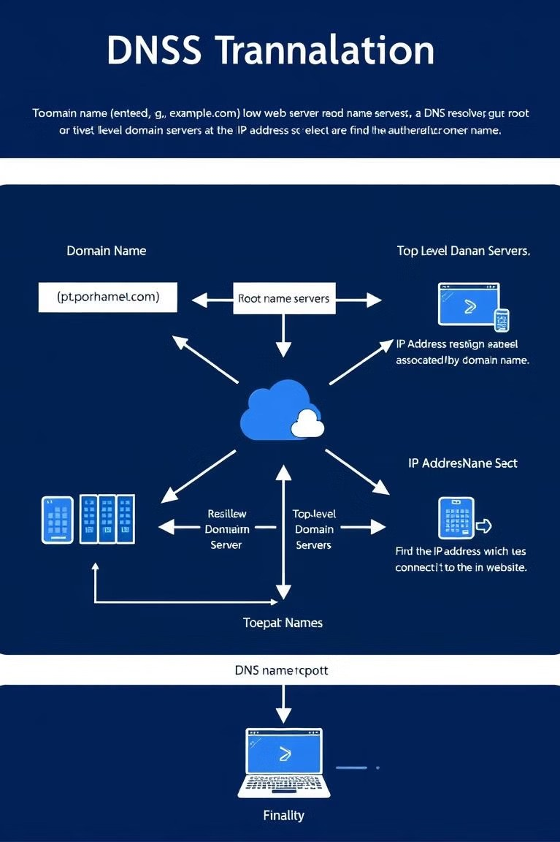
Concepto y Función del DNS
Definición
Sistema de traducción nombres-direcciones IP.
Importancia
Facilita navegación web y comunicación en red.
Ejemplo
www.ejemplo.com se convierte en 192.168.1.1.

Slide 3

Estructura Jerárquica del DNS
Dominio de Nivel Superior
.com, .org, .es
1
2
Dominio de Segundo Nivel
ejemplo.com
Subdominio
blog.ejemplo.com
3

Slide 4
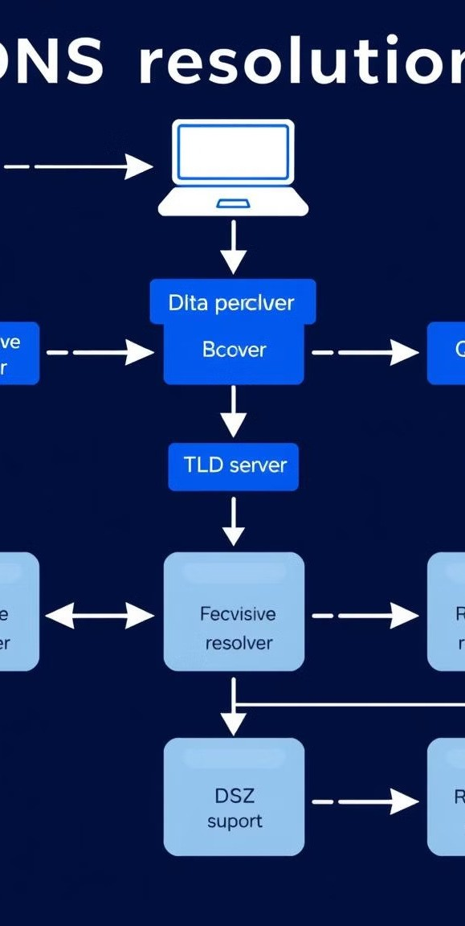
Funcionamiento Básico del DNS
Cliente
1
Solicita resolución de nombre.
Servidor DNS Local
Busca en caché o reenvía.
2
Servidores Raíz
Dirigen a servidores TLD.
3
Servidor Autoritativo
Proporciona IP final.
4

Slide 5
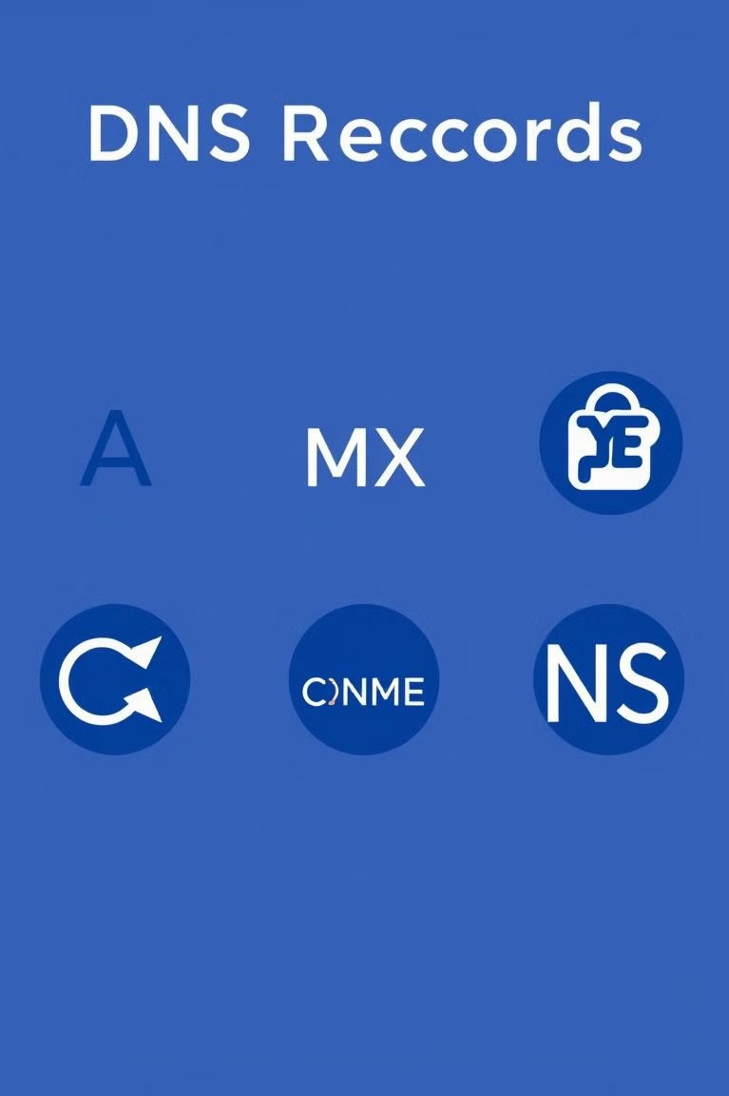
Tipos de Registros DNS
A | IPv4
AAAA | IPv6
MX | Servidor de correo
CNAME | Alias
NS | Servidor de nombres

Slide 6
Configuración de Servidores DNS
Instalación
sudo apt-get install bind9
Configuración
Editar /etc/bind/named.conf
Zona
Crear archivo de zona
/etc/bind/db.ejemplo.com

Slide 7
Evaluación de Conocimientos
1
Función del Servidor Caché
Almacena temporalmente consultas DNS recientes.
2
Registro A vs CNAME
A: IP directa. CNAME: alias a otro nombre.
3
Estructura Jerárquica
TLD > Dominio segundo nivel > Subdominio.
4
Servidor DNS Secundario
Redundancia y distribución de carga.

